Slide 1
人教版小学数学四年级上册
第一单元 大数的认识
1.5 算盘
MENTAL HEALTH COUNSELING PPT
讲解人：PPT818 时间：20XX

Slide 2
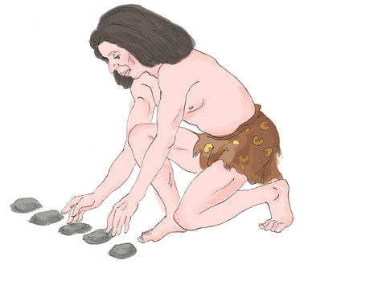
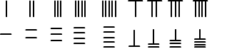
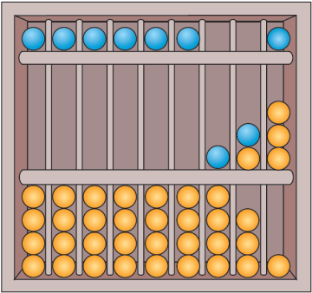
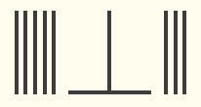
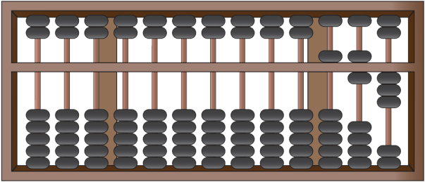
课前导入
你知道吗？
人类记数经历了漫长的历史过程。
石子
结绳
算筹
5 6 3
摆珠子
数学的逐渐发展标志着人类的不断进步。
算盘

Slide 3
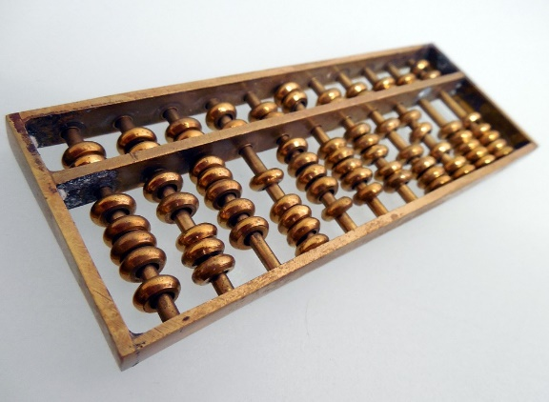
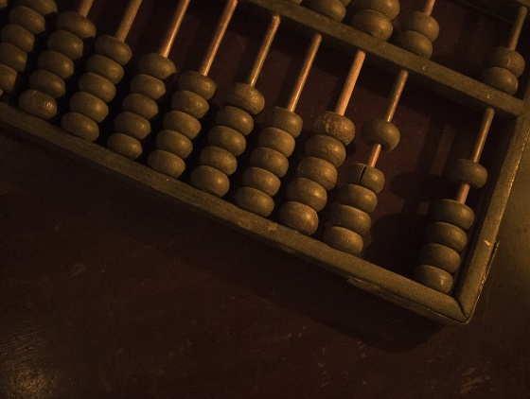
课前导入
算盘是我国古代劳动人民创造的一种计算工具，两千五百多年前中国人发明了算盘，在我国广泛使用。后来，又传到日本、朝鲜等国家。它可以帮助人们表示数目和计算。

Slide 4
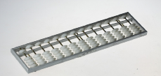
算盘的种类
新知探究
圆形七珠大算盘
菱形算盘

Slide 5
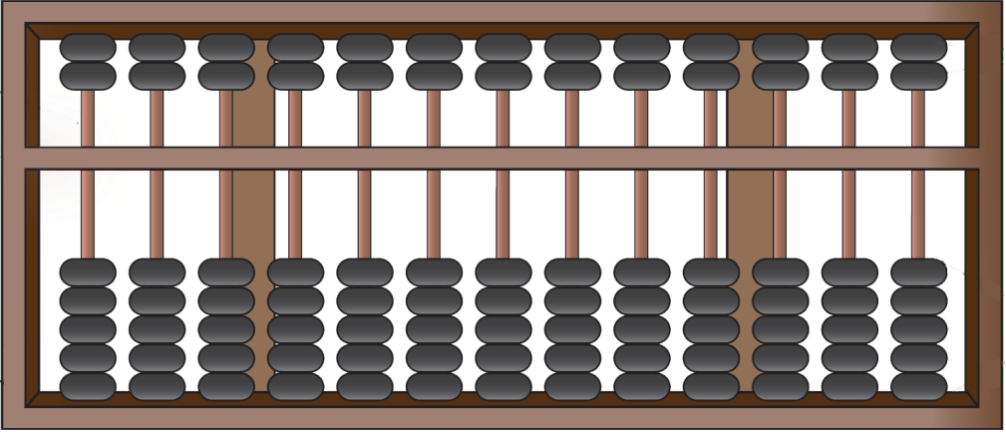
新知探究
认识算盘。
一个下珠表示1，一个上珠表示5。
算盘也可以用来数数和记数。
档
上珠
梁
框
下珠

Slide 6
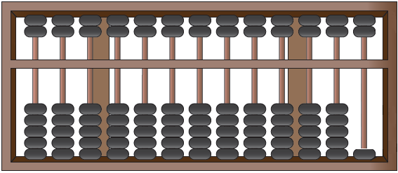
新知探究
用算盘数数、记数。
让我们借助算盘
一起来数数吧。
个
位
1
、2
、3
、4

Slide 7
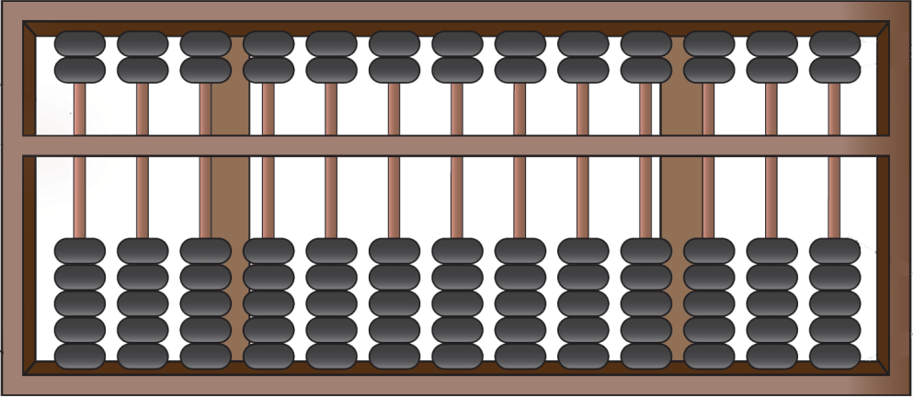
新知探究
用算盘数数、记数。
让我们借助算盘一起来数数吧。
千
位
百
位
十
位
个
位
1
10、
、2
20、
、3
、4
30、
、5
40、
、6
50、
、7
、8
60、
、9
70、
、10
100、
300、
500、
600、
80、
90、
100
200、
400、
700、
800、
900、
1000
看来同学们已经掌握了用算盘数数的方法。那用算盘记数呢？

Slide 8
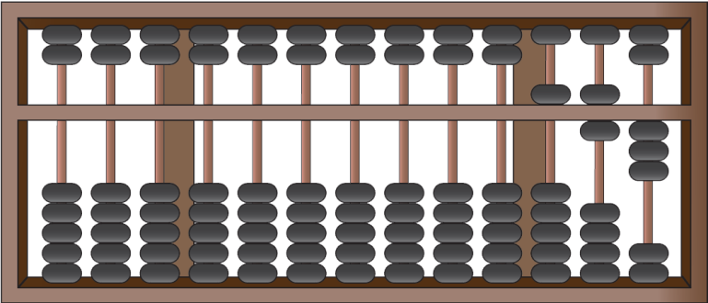
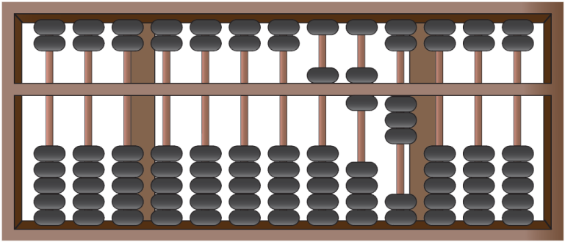
新知探究
用算盘数数、记数。
在算盘上拨出563。
百
位
十
位
个
位
百
位
十
位
个
位
5 6 3
5 6 3
先定位，
再拨珠。
怎样在算盘上拨出一个数？
你有其他方法吗？
同学们还有别的想法吗？

Slide 9
新知探究
总结：
1.算珠都靠框时，表示算盘上没有拨上数。
2.记数时：先定位，再拨珠。
3.上珠用中指，下珠用大拇指和食指。
4.在算盘上表示数：拨数时从高位拨起，高位上是几就拨几，再在低一位上拨。

Slide 10
课堂练习
百
位
十
位
个
位
1

Slide 11
课堂练习
百
位
十
位
个
位
6

Slide 12
课堂练习
百
位
十
位
个
位
74

Slide 13
课堂练习
百
位
十
位
个
位
126

Slide 14
课堂练习
百
位
十
位
个
位
602

Slide 15
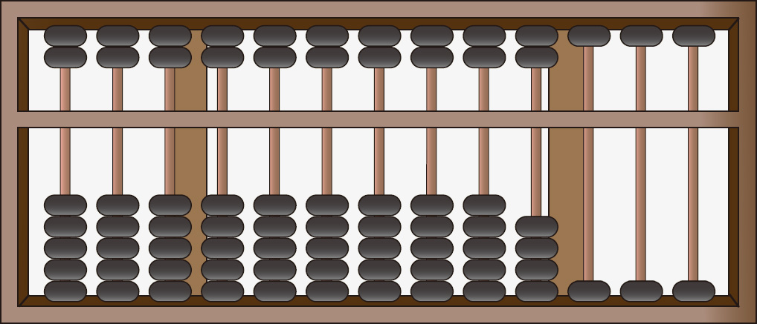
课堂练习
1. 读出下面各数，并在算盘上表示出来。
17
个位

Slide 16
课堂练习
1. 读出下面各数，并在算盘上表示出来。
254
个位

Slide 17
课堂练习
1. 读出下面各数，并在算盘上表示出来。
180
个位

Slide 18
课堂练习
1. 读出下面各数，并在算盘上表示出来。
609
个位

Slide 19
课堂练习
1. 读出下面各数，并在算盘上表示出来。
800
个位

Slide 20
课堂练习
1. 读出下面各数，并在算盘上表示出来。
1000
个位

Slide 21
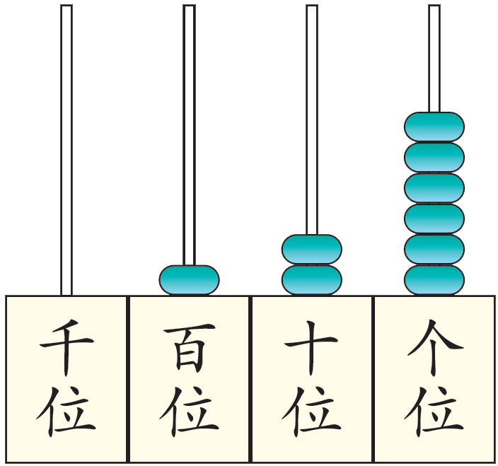
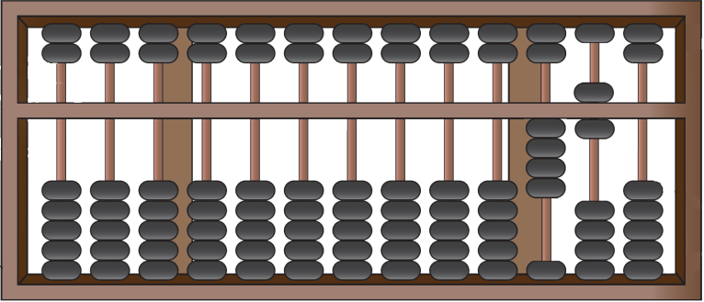
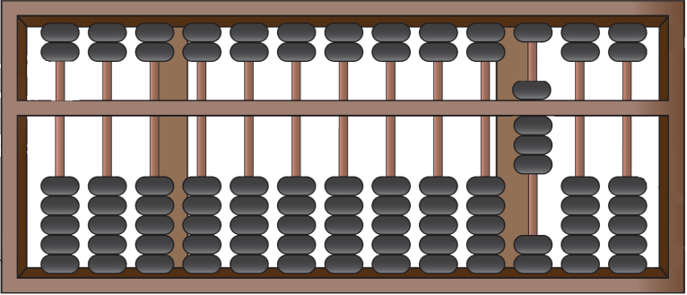
课堂练习
2. 说一说在算盘上拨数和在计数器上拨数有什么不同。
要注意对齐数位。
3. 写数，并读一读。
个
位
个
位
1 2 6
4 6 0
8 0 0
（ ）
（ ）
（ ）

Slide 22
人教版小学数学四年级上册
第一单元 大数的认识
感谢你的聆听
MENTAL HEALTH COUNSELING PPT
讲解人：PPT818 时间：20XX

